Slide 1
Как пишем? Что пишем? Зачем пишем?

Slide 2
Род имен существительных
Правописание географических названий
Большая и строчная буква
Особый синтаксис в тексте: явление и его функция

Slide 3
Род имен существительных
Дополните окончания:
Ольга Петровна – прекрасн_____ врач. Она очень опытн_____ врач. Трудно себе представить, чтобы наш____ врач был___ неправ_____.
В нашем зоопарке есть взросл_______ кенгуру, а маленьк_______ нет.

Slide 4
В тексте использованы названия двух водоемов и двух населенных пунктов. Определите, как называются река, озеро, город и деревня.
Проплыв по прекрасной и коварной Хали, мы вышли в воды величавого и спокойного Гали. На его берегу стоит несколько городов и деревень. Мы посетили шумный и многилюдный Тоху и живописную Вабоху.

Slide 5
Географические названия славянского происхождения на -ово, -ево, -ино, -ыно
Он из Иваново или Он из Иванова
Мы живем в Кунцево или Мы живем в Кунцеве
Трое из Простоквашино или Трое из Простоквашина
В Косово спокойно или В Косове спокойно
???

Slide 6
Правило
Географические названия славянского происхождения, оканчивающиеся на -ово, -ево, -ино, -ыно, не склоняются в сочетании с родовым словом: из района Люблино, в сторону района Строгино, к району Митино, в городе Иваново, из деревни Простоквашино, до края Косово.
Если же родового слова нет, то возможны оба варианта, склоняемый (старый) и несклоняемый (новый): в Люблине и в Люблино, в сторону Строгина и в сторону Строгино, в Иванове и в Иваново, из Простоквашина и из Простоквашино, до Косова и до Косово, к Митину и к Митино, 8-й микрорайон Митина и 8-й микрорайон Митино.
При этом склоняемый вариант соответствует строгой литературной норме. Словарь Л. К. Граудиной, В. А. Ицковича, Л. П. Катлинской «Грамматическая правильность русской речи» указывает: «В образцовом литературном стиле (со сцены, с телеэкрана, в радиоречи) эти формы следует склонять».

Slide 7
Где напишем большую букву? Объясните
герой россии юг, запад
нам нужны гоголи и щедрины языки народов севера
собака каштанка зевс
петина книга кащей
пушкинские чтения соловей разбойник
суворовская тактика донжуан
пушкинская квартира меценат
международный женский день 8 марта, восьмое марта
великая отечественная война толстовская усадьба
новый год макрксов «капитал»
минская область шолоховский «тихий дон»
якутия медведь, осел (в баснях)
белорусский государственный университет возрождение
парижская коммуна

Slide 8
Луна и луна
Земля и земля
Назовите фразеологизмы, в которых испольыуются слова «луна» и «земля».
https://totaldict.ru/education/online/27-02-2020-zanyatie-1/

Slide 9
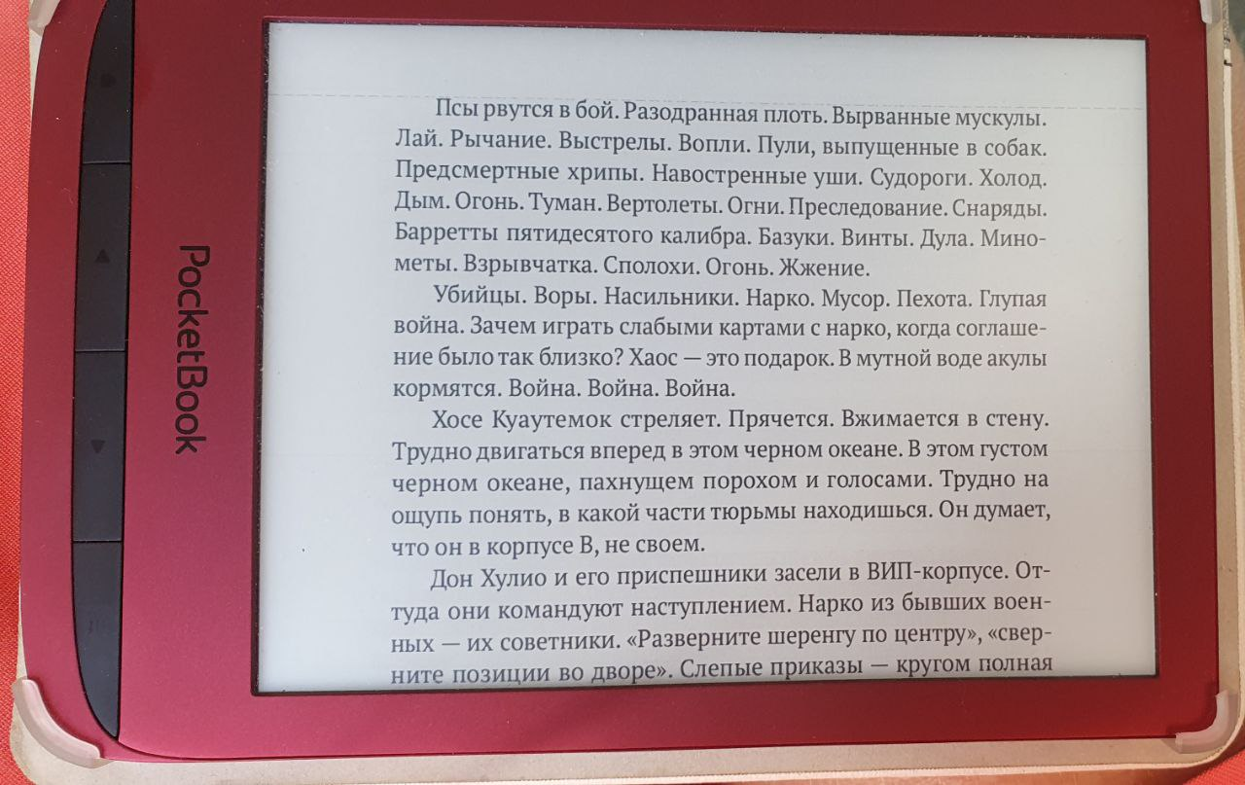
Гильермо Арриага: Спасти огонь
https://www.labirint.ru/books/970621/

Slide 10
Парцелляция
Парцелляция - расчленение высказывания.
В зависимости от конкретной ситуации парцелляция используется как средство поэтизации речи и придания ей иронического оттенка.
Например: Сердюк подносит Ларисе большую рюмку, та пьет. Лихо (А. Арбузов); Жена называла его – Чудик. Иногда ласково (В. Шукшин); Эта риторическая заповедь многократно проверена практикой. И нашей, и зарубежной (Из газет).
Всегда ли парцелляция оправданна?
Например: Отправился я на охоту. С собаками. Смотрю. Носятся они по полю.
Этот наряд выглядит роскошно и ярко. Выделяя вас из толпы.
Максим Ильяхов (автор книги «Пиши и сокращай») о працелляции:
https://maximilyahov.ru/blog/all/parcel/

Slide 11
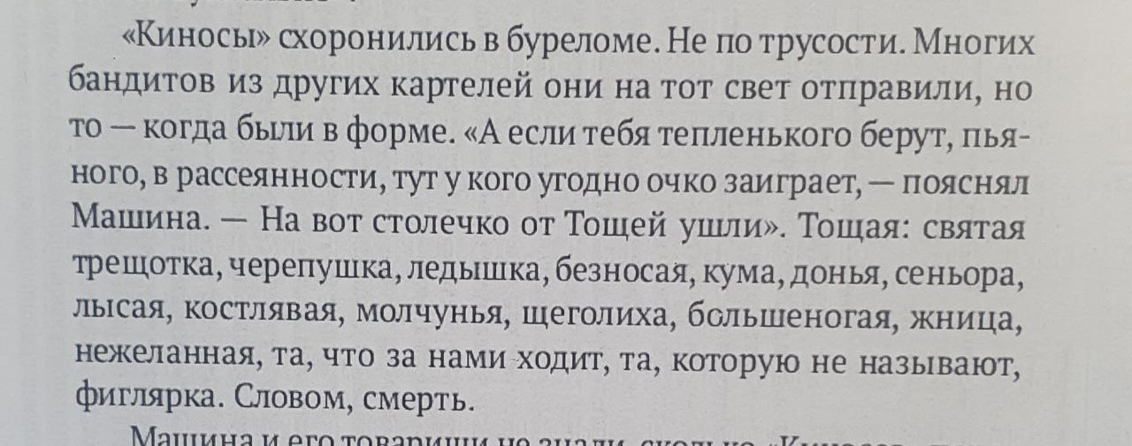

Slide 12
Максим Ильяхов. Инфостиль
https://tehnikarechi.studio/episodes/2021/04/26/obsuzhdaem-s-maksimom-ilyahovym-populyarnost-infostilya-i-pretenzii-k-etomu-priemu-redaktury-tekst-bezdushnyy-sokrascheniya-izlishnie-vse-avtory-odinakovye
Инфостиль и система стилей РЯ
Особенности инфостиля, принципы его применения
Можно ли применять инфостиль для написания и редактирования научных текстов?

Slide 13
https://meduza.io/cards/kak-pisat-i-govorit-bez-shtampov

